Slide 1
Iekšējās drošības akadēmija LU akadēmiskās maģistra studiju programmas Sabiedrības vadība, apakšprogrammas Tiesībaizsardzības, kriminālsodu izpildes un glābšanas dienestu vadība izvērtēšana Stratēģiskās uzraudzības padomē
LU BVEF Docente, Dr.sc.pol.Inese Āboliņa
2023. gada 10. marts

Slide 2
LU Biznesa, vadības un ekonomikas fakultāte sagatavojusi maģistra studiju programmu “Sabiedrības vadība” būtiskām izmaiņām studiju virziena akreditācijai.
Izmaiņas veiktas saskaņā ar:
10.02.2022. MK rīkojumu Nr. 83 “Par tiesībaizsardzības iestāžu amatpersonu izglītības sistēmas pilnveidi”
25.10.2022. Konsorcija ”Iekšējās drošības akadēmija” dibināšanas līgumu. Nr.7-6/357
11.01.2023. IeM IDA SUP sēdes lēmumu
Izmaiņas apstiprinātas:
28.02.2023. LU BVEF SPP
02.03.2023. IDA SPP
07.03.2023. LU BVEF Dome

Slide 3




Latvijas Universitātes akadēmiskā, MSP Sabiedrības vadība apakšprogramma Tiesībaizsardzības, kriminālsodu izpildes un glābšanas dienestu vadība (80KP) Programmas mērķis, studiju ilgums, absolventi, iegūstamais grāds
Sagatavot augsti kvalificētus vadošos speciālistus un vadītājus drošības un noziedzības apkarošanas jomā tiesībaizsardzības iestāžu, kriminālsodu izpildes un glābšanas dienestos, atbilstoši dienestu prasībām un sabiedrības interesēm.
Studiju forma: NLK, 2.5 gadi
Valsts robežsardzes vadība
Ugunsdzēsības un glābšanas dienesta vadība
Kriminālsodu izpildes dienesta vadība
Policijas dienesta vadība
Sociālo zinātņu maģistra grāds vadībā

Slide 4
Zināšanas:
1. Orientēties pārmaiņu izaicinājumos un iespējās iekšējo drošības dienestu darbā.
2. Identificēt jaunāko tehnoloģisko sasniegumu veidus, kas piemērojami tiesībaizsardzības, kriminālsodu izpildes un glābšanas dienestu darbā.
3. Raksturot konfliktu risināšanas metodes un efektīvas komunikācijas stratēģijas iekšējo drošības dienestu darbā.
Prasmes:
4. Pētnieciskās darbības veikšanai atrast, sistematizēt, analizēt informāciju tiesībaizsardzības, kriminālsodu izpildes un glābšanas dienestu attīstībai, izmantojot informācijas datu bāzes.
5. Piemērot dažādus komunikācijas paņēmienus, lai veicinātu sadarbību un savstarpēju palīdzību starp iekšējiem drošības dienestiem un plašāku sabiedrību.
6. Praksē apliecināt prasmi aktīvi uzklausīt, risināt konfliktus, izvērtēt, argumentēti pamatot vadības lēmumu pieņemšanu sarežģītās situācijās.
Kompetence:
7. Uzņemties globālo tendenču radīto pārmaiņu vadības līderību.
8. Izmantot stratēģisko komunikāciju korporatīvajā kultūrā, piedāvājot risinājumus iekšējo drošības dienestu uzdevumu realizācijā un pārvaldībā.
9. Pieņemt nozīmīgus lēmumus paaugstināta stresa apstākļos, ņemot vērā dažādus ierobežojumus un konkurējošus faktorus.

Slide 5
Iemesli studēt Tiesībaizsardzības, kriminālsodu izpildes un glābšanas dienestu vadības MSP
Tā ir īpaši sagatavota apakšprogramma ar specizalizētiem studiju kursiem, kuri sagatavos tiesībaizsardzības, kriminālsodu izpildes un glābšanas dienestu vadītājus, kuri orientēsies globālo tendenču ietekmē uz minēto dienestu darbu mūsdienās; spēs īstenot starptautisko un starpdisciplināro partnerību, sadarbību un koordināciju; efektīvi pārvaldīs un pārzinās minēto dienestu digitalizāciju un būs augsti kvalificēti vadošie speciālisti un vadītāji paaugstināta stresa apstākļos.
Reflektanti var būt ar dažādām izglītībām sociālo zinātņu jomā, ne tikai juridisko vai policejisko.

Slide 6
MSP «Sabiedrības vadība» studiju kursi A daļā (58KP)
Studiju kursa nosaukums | KP | Docētāji
Sabiedrības vadība | 4 | Doc. Lilita Seimuškāne
Valsts pārvaldes un pašvaldību organizācija | 4 | Doc. Lilita Seimuškāne Asoc.prof. Māris Pūķis
Publiskās tiesības | 4 | Doc. Edvīns Danovskis
Pētījumu metodes un organizācija | 4 | Prof. Biruta Sloka
Publiskā sektora stratēģiskā vadīšana | 4 | Prof. Gundars Bērziņš
Datos balstīta lēmumu pieņemšana | 4 | Prof. Iveta Reinholde Prof. Signe Bāliņa

Slide 7
MSP «Sabiedrības vadība» studiju kursi A daļā (58KP) - 2
Drošības risku un krīzes vadība | 4 | Prof.Gundars Bērziņš Pasn. Ilze Znotiņa
Publiskā sektora un pašvaldību finanšu politika | 4 | As.prof. Aina Joppe
Līderība un pārmaiņu vadība publiskajā pārvaldē | 2 | Doc.Inese Āboliņa Dr. Anita Gaile
Cilvēkresursu stratēģiskā vadība | 4 | Pasn. Ērika Todjēre Doc. Lilita Seimuškāne
Maģistra darbs | 20 | Doc. Lilita Seimuškāne

Slide 8
Apakšprogrammas «Sabiedrības vadība» studiju kursi B daļā (20 KP)
Publiskās pārvaldes aktuālās tēmas | 4 | Doc. Lilita Seimuškāne Pasn.Ivars Svilāns Doc. Artis Svece Pasn.Viktorija Buraka Prof. Jurģis Šķilters
Tautas attīstības sociālekonomikā analīze un prognozēšana | 4 | Prof. Baiba Šavriņa Prof. Daina Šķiltere
Makroekonomikas analīze | 4 | Prof.Sandra Jēkabsone
Projektu vadīšana | 4 | Prof. Andrejs Cekuls Lekt. Daiga Āboltiņa
Publiskās pārvaldes analīzes metodes | 4 | Asoc.prof. Māris Pūķis
Publiskās pārvaldes metodoloģiskais seminārs |  | netiks docēts
+ Brīvās izvēles studiju kurss C daļā 2
+ Civilā aizsardzība + Vides aizsardzība

Slide 9
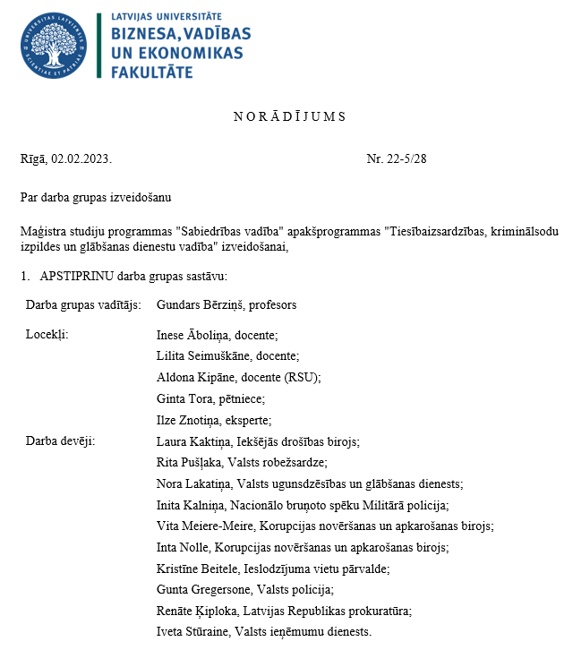
Savstarpēja sadarbība starp IDA partneriem, apakšprogrammas izstrādei
15.02.2023. sanāksme IeM VS Dimitrija Trofimova vadībā
Dalībnieki:
VUGD priekšnieks ģenerālis Oskars Āboliņš
VR priekšnieks ģenerālis Guntis Pujāts
VP priekšnieks Armands Ruks
IeM VSV Ingūna Aire
Personāla vadības un administratīvā departamenta direktore Daiga Piebalga
21.02.2023. LU BVEF darba grupas sanāksme
Studiju kursu docēšanā iesaistīti konsorcija dalībnieki:
RSU Docente Aldona Kipāne
RSU Docents Valdis Voins
02.03.2023. IDA SPP
10.03.2023. IDA SUP

Slide 10
Apakšprogrammas
«Tiesībaizsardzības, kriminālsodu izpildes un glābšanas dienestu vadība» studiju kursi B daļā (20KP)
Globālo tendenču ietekme uz tiesībaizsardzības, kriminālsodu izpildes un glābšanas dienestu darbu 21. gadsimtā tehnoloģiskais paātrinājums, digitalizācija klimata, sociālās/demogrāfiskās vides izmaiņas globalizācijas, informācijas aprites, uzticības deficīta izaicinājumi NVO ietekme | 4 | Dr.iur., prof. Ģenerālis Vitolds Zahars Prof. Žaneta Ozoliņa
Starptautiskā un starpdisciplinārā partnerība, sadarbība un koordinācija starptautiskās/reģionālās sadarbības organizācijas nacionālie sadarbības partneri inovatīvi, daudzpusējas sadarbības mehānismi publiskā-privātā partnerība iestādes politikas veidošana iekšējo un ārējo politisko procesu un multikulturālisma kontekstā profesionālā un neformālā komunikācija un etiķete | 4 | Dr. Inese Druviete pasn. Ilze Znotiņa

Slide 11
«Tiesībaizsardzības, kriminālsodu izpildes un glābšanas dienestu vadība» studiju kursi B daļā – 2
Tiesībaizsardzības, kriminālsodu izpildes un glābšanas dienestu pārvaldības modernizācija vadības modeļi/darbības efektivitāte stratēģiskā komunikācija korporatīvā kultūra digitālā transformācija zaļais kurss | 4 | Prof. Iveta Reinholde Doc. Inese Āboliņa Doc. Aldona Kipāne (RSU)
Tiesībaizsardzības, kriminālsodu izpildes un glābšanas dienestu digitalizācija kiberdrošība datu uzkrāšana, apstrāde, analīze un aizsardzība iekšējo drošības dienestu funkciju reforma, automatizācija un digitalizācija mijiedarbība ar sabiedrību | 4 | Prof. Pēteris Rivža Dr.iur., Doc. Valdis Voins (RSU) LMT pārstāvis

Slide 12
«Tiesībaizsardzības, kriminālsodu izpildes un glābšanas dienestu vadība» studiju kursi B daļā (20KP) - 3
Vadība paaugstināta stresa apstākļos vadības lēmumu pieņemšana sarežģītās situācijās (konflikti, lieli iepirkumi, ārkārtas situācijas) kritiskā domāšana sarunu un (politiskās) ietekmēšanas principi analīze, prioritāšu noteikšana un novērtēšana stresa vadība | 4 | Dr.psych. Andžela Rožcenkova Dr.sc.pol. Ieva Beineroviča
+ Brīvās izvēles studiju kurss C daļā 2
+ Civilā aizsardzība + Vides aizsardzība

Slide 13
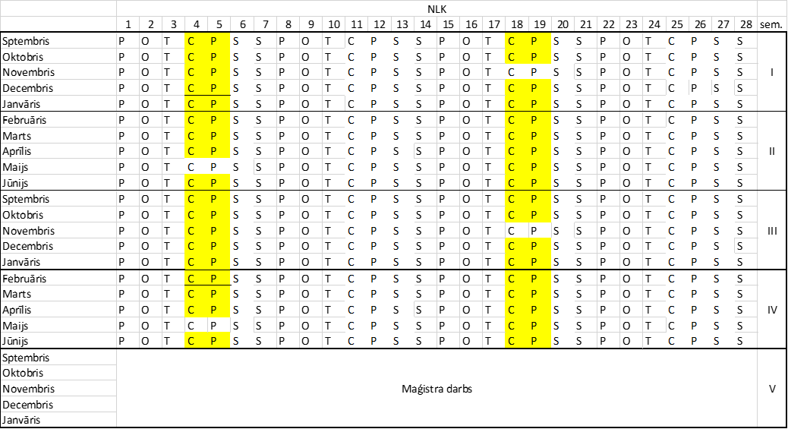
Nepilna laika klātiene 2,5 gadi (5 semestri), 72 dienas (1 dienā = 5 lekcijas (90 min.):
Katru otro ceturtdienu, piektdienu no 08:30 līdz 18:00, studijas slīdošā grafikā, t.i., nav izdalīta sesija. Kārto eksāmenu pēc kursa noklausīšanās.

Slide 14
Rudens semestris (sākums – 04.09.2023.) |  |  |  | Pavasara semestris (sākums – 05.02.2024.)
Ned. | Datumi |  | Darbības veids | Ned. | Datumi |  | Darbības veids
 | 28.08.2023. - | 03.09.2023. | Reģistrācijas nedēļa |  | 30.01.2024. - | 04.02.2024. | Reģistrācijas nedēļa[1]
1. | 04.09.2023. - | 10.09.2023. | Studijas | 1. | 05.02.2024. - | 11.02.2024. | Studijas
2. | 11.09.2023. - | 17.09.2023. | " | 2. | 12.02.2024. - | 18.02.2024. | "
3. | 18.09.2023. - | 24.09.2023. | " | 3. | 19.02.2024. - | 25.02.2024. | "
4. | 25.09.2023. - | 01.10.2023. | " | 4. | 26.02.2024. - | 03.03.2024. | "
5. | 02.10.2023. - | 08.10.2023. | " | 5. | 04.03.2024. - | 10.03.2024. | "
6. | 09.10.2023. - | 15.10.2023. | " | 6. | 11.03.2024. - | 17.03.2024. | "
7. | 16.10.2023. - | 22.10.2023. | " | 7. | 18.03.2024. - | 24.03.2024. | "
8. | 23.10.2023. - | 29.10.2023. | " |  | 25.03.2024. - | 01.04.2024. | Lieldienu brīvdienas
9. | 30.10.2023. - | 05.11.2023. | " | 8. | 02.04.2024. - | 07.04.2024. | Studijas
10. | 06.11.2023. - | 12.11.2023. | " | 9. | 08.04.2024. - | 14.04.2024. | "
11. | 13.11.2023. - | 19.11.2023. | " | 10. | 15.04.2024. - | 21.04.2024. | "
12. | 20.11.2023. - | 26.11.2023. | " | 11. | 22.04.2024. - | 28.04.2024. | "
13. | 27.11.2023. - | 03.12.2023. | " | 12. | 29.04.2024. - | 05.05.2024. | "
14. | 04.12.2023. - | 10.12.2023. | " | 13. | 06.05.2024. - | 12.05.2024. | "
15. | 11.12.2023. - | 17.12.2023. | " | 14. | 13.05.2024. - | 19.05.2024. | "
16. | 18.12.2023. - | 23.12.2023. | " | 15. | 20.05.2024. - | 26.05.2024. | "
 | 24.12.2023.- | 01.01.2024. | Ziemassvētku un Jaungada brīvdienas | 16. | 27.05.2024. - | 02.06.2024. | "
17. | 02.01.2024. - | 07.01.2024. |  | 17. | 03.06.2024. - | 09.06.2024.
 |  |  | Individuālās |  |  |  | Individuālās
18. | 08.01.2024. - | 14.01.2024. | studijas | 18. | 10.06.2024. - | 16.06.2024. | studijas
19. | 15.01.2024. - | 21.01.2024. | un | 19. | 17.06.2024. - | 23.06.2024. | un
20. | 22.01.2024. - | 26.01.2024. | pārbaudījumi | 20. | 24.06.2024. - | 30.06.2024. | pārbaudījumi
[1] Pavasara semestra reģistrācijas nedēļas sākums – otrdiena, 30.01.2024.

Slide 15
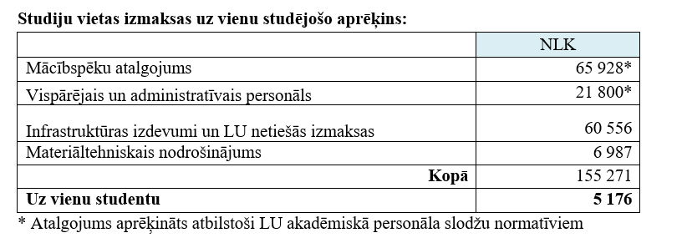
Studiju vietas izmaksas uz vienu studējošo aprēķins maģistra studiju programmas "Sabiedrības vadība" apakšprogrammā "Tiesībaizsardzības, kriminālsodu izpildes un glābšanas dienestu vadība"
Alda Strode, IeM Finanšu vadības departamenta direktora p.i., Finanšu politikas un metodoloģijas nodaļas vadītāja:
1630,11 x 1,4 x1,5 = 3423,23 PL 3423,23 x o,75 =2567,42 NL.
Lūdzam piemērot jomas koeficientu 2.82.

Slide 16
Studiju programmas resursi un nodrošinājums
Aprakstīts «pieteikums izmaiņu apstiprināšanai» 2.4.
Ja nepieciešams izpildīt papildus prasības:
ierakstīt klātienes nodarbības ar profesionālu tehniku,
nodrošināt hibrīdnodarbības,
tad nepieciešami papildus finanšu līdzekļi.

Slide 17

IDA nozares partneru pārstāvju iesaiste programmas realizācijā, ar praktiskā darba un zinātniski pētniecisko pieredzi
Dr.iur. Prof. Ģenerālis Vitolds Zahars
Dr.iur. Docents Valdis Voins
Ilze Znotiņa
https://www.cepol.europa.eu/training-and-education/training-needs-analysis/strategic-training-needs-assessments

Slide 18
Uzņemšanas prasības a/p «Tiesībaizsardzības, kriminālsodu izpildes un glābšanas dienestu vadība»
Iepriekšējā izglītība:
bakalaura grāds vai otrā līmeņa profesionālā augstākā izglītība, vai tai pielīdzināma augstākā izglītība
Uzņemšanai noteiktās papildus prasības:
2 gadu profesionālā pieredze tiesībaizsardzības iestādēs
Ārējais konkurss netiks izsludināts, uzņemšana atbilstoši Iekšlietu ministrijas iesniegtajam sarakstam. Iekšēju konkursu uz studiju vietām organizēs IDD iestādes
Studiju programmā studē ne mazāk kā 15 maģistranti katrā studiju gadā

Slide 19


